Slide 1

Prevención de la neumonía neumocócica en Atención Primaria
Dra. Isabel Jimeno. C.S. Isla de Oza. Madrid
Dr. Diego Vargas Ortega. H. de Alta Resolución El Toyo. Almería

Slide 2
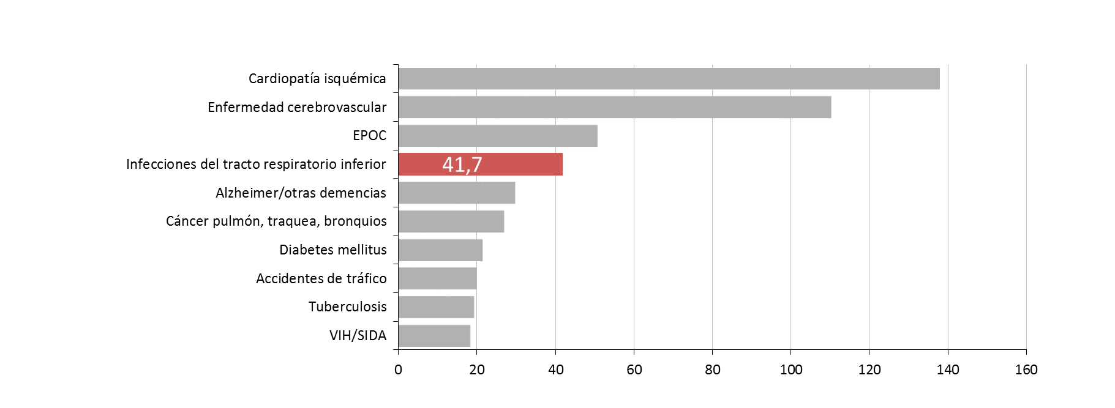
La Neumonía Adquirida en la Comunidad (NAC) es una de las principales causas de muerte en todo el mundo¹
Tasa de muerte estandarizada por edad (por 100.000 habitantes)²
SIDA=síndorme de inmunodeficiencia adquirida; EPOC=enfermedad pulmonar obstructiva crónica; VIH= virus de inmunodeficiencia humana
1. Niederman MS, Luna CM. Semin Respir Crit Care Med. 2012;33(3):298-310. 2. Naghavi M, et al. Lancet. 2015;385:117-171. 3. European Respiratory Society (ERS). European Lung White Book – Chapter 18.

Slide 3
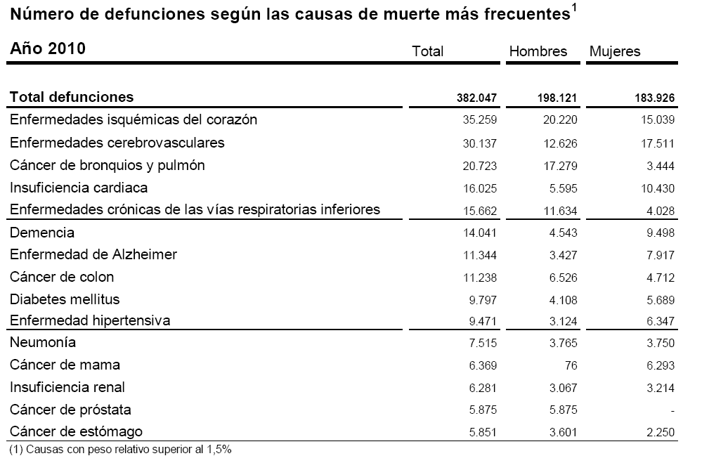
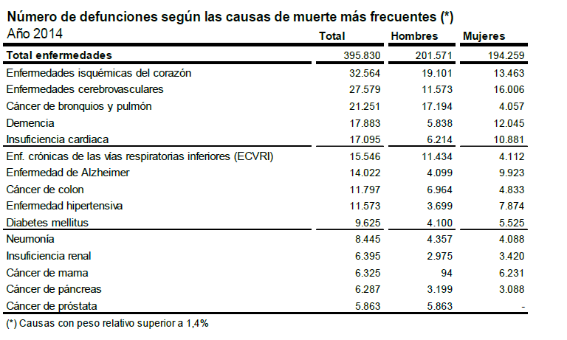
La neumonía es la undécima causa de muerte en España¹
1. Instituto Nacional de Estadística (INE) www.ine.es

Slide 4
Caso clínico 1 (I)
Alfredo es un varón de 66 años, pertenece a mi cupo desde el principio de los tiempos, suele venir a consulta unas catorce veces al año ya es que es un paciente con comorbilidad y cuidador de su mujer que está sufriendo un proceso acelerado de alzhéimer.
Alfredo es EPOC-exacerbador desde hace 5 años, es diabético no insulinodepen-diente, tiene una insuficiencia cardiaca crónica tras un infarto hace 3 años que le dejó con una fracción de eyección ventricular muy pobre, y sufrió un episodio de neumonía neumocócica el año pasado que le supuso 10 días de ingreso hospital-lario en su hospital de referencia.
Alfredo se vacuna todos los años con la vacunación antigripal y hace 4 años se puso la vacuna polisacárida 23 para el neumococo.

Slide 5
Pregunta 1
¿Cuál es la incidencia de neumonía adquirida en la comunidad en nuestro ámbito?
0-2 casos por mil personas año.
1-3,5 casos por mil personas año.
11 casos por mil personas año.
4,63 casos por mil personas año.

Slide 6
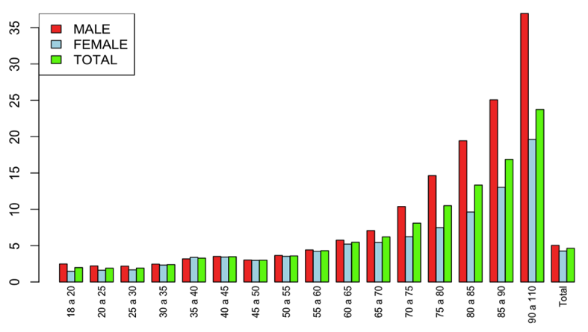
Incidencia de la neumonía adquirida en la comunidad en Atención Primaria en España⁽¹⁾
4,63 por 1.000 personas/año
(registro de 51.000 pacientes)
Rivero-Calle I, Pardo Seco J, Vargas Ortega D. et al. Incidence and risk factor prevalence of community-acquired pneumonia in adults in primary care in Spain (NEUMO-ES-RISK Project). BMC Infectious Diseases 2016, 16:645.
Notes:
Respuesta 3….grado 2

Slide 7
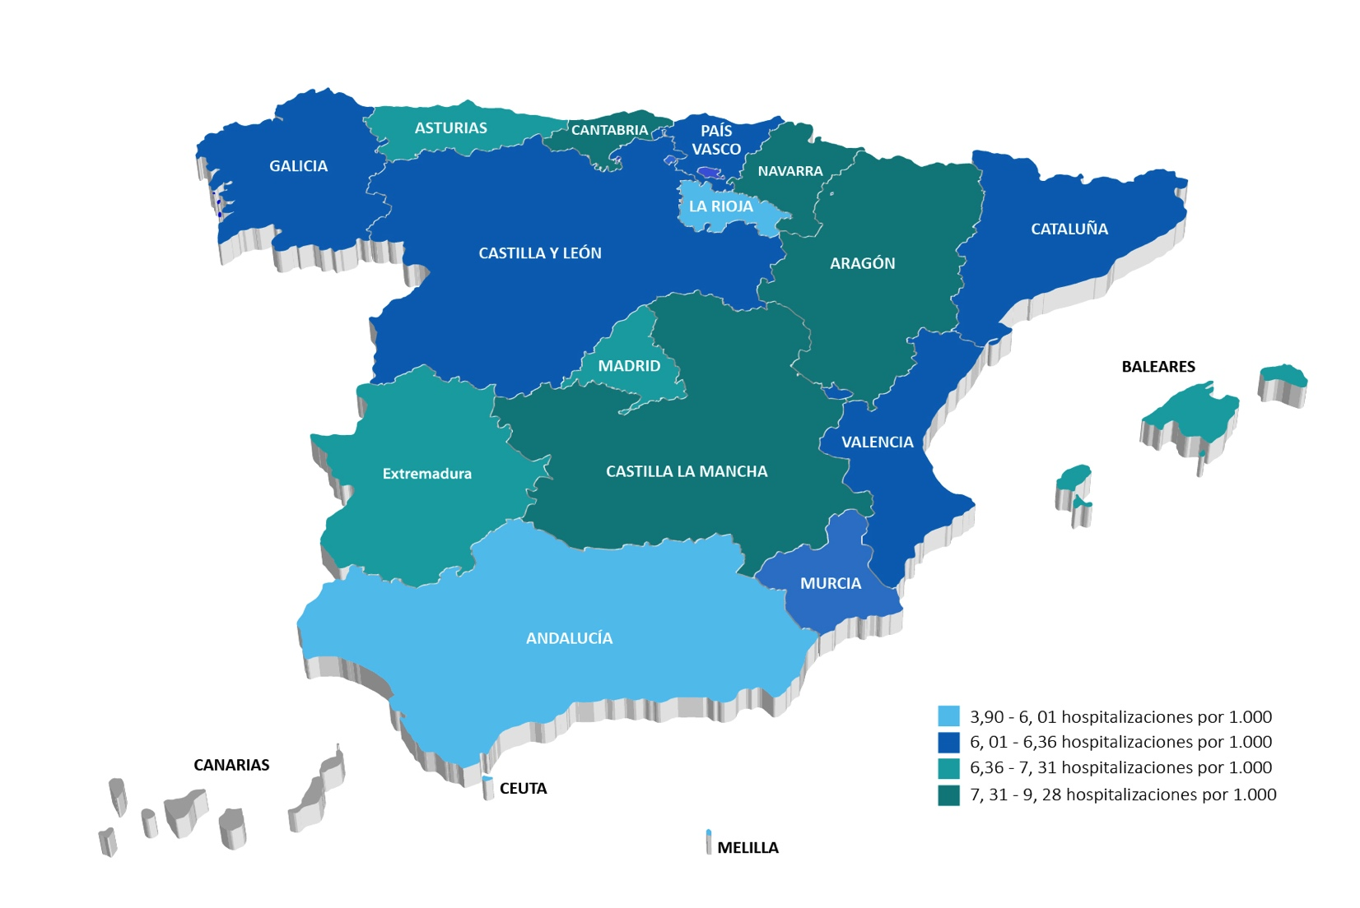
Hospitalizaciones por neumonía por cualquier causa por Comunidad en España (2003-2007)¹
www.neumoexpertos.org
@neumo_experto
Notes:
Respuesta 3….grado 2

Slide 8
Pregunta 2
¿Cuál es el germen más implicado en la neumonía adquirida en la comunidad en España?
H. influenzae.
S. pneumoniae.
Legionella.
Virus.

Slide 9
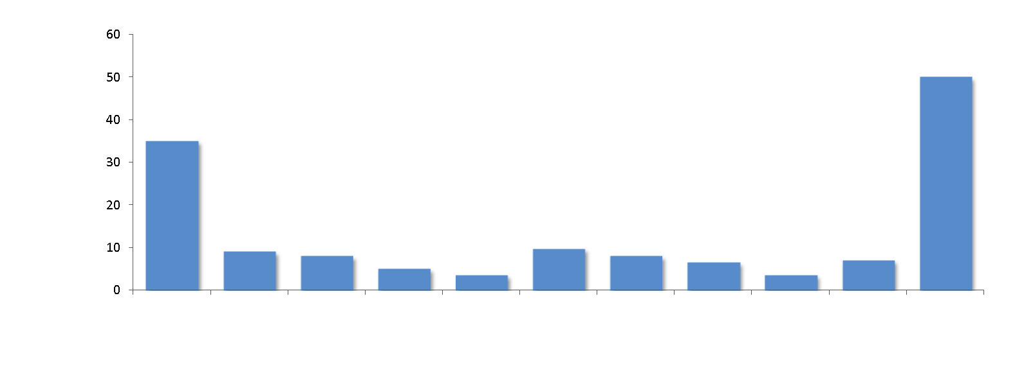
Streptococcus pneumoniae es el principal causante de NAC en el adulto¹
Frecuencia de los organismos causantes de NAC en Europa, 1990–2007²
S
pneumoniae
H
influenzae
Legionella
spp
Staphylo-
coccus spp
M catarrhalis
Bacilos Gram-
negativo
M
pneumoniae
Chlamydophila spp
C
burnetti
Virus
Patógeno no identificado
Agente causal
1. Reproduced from [Thorax, Welte T et al, Volume 67, Pages 71-79, Copyright 2012] with permission from BMJ Publishing Group Ltd. 2. Lode HM. Respir Med. 2007;101:1864-1873.

Slide 10
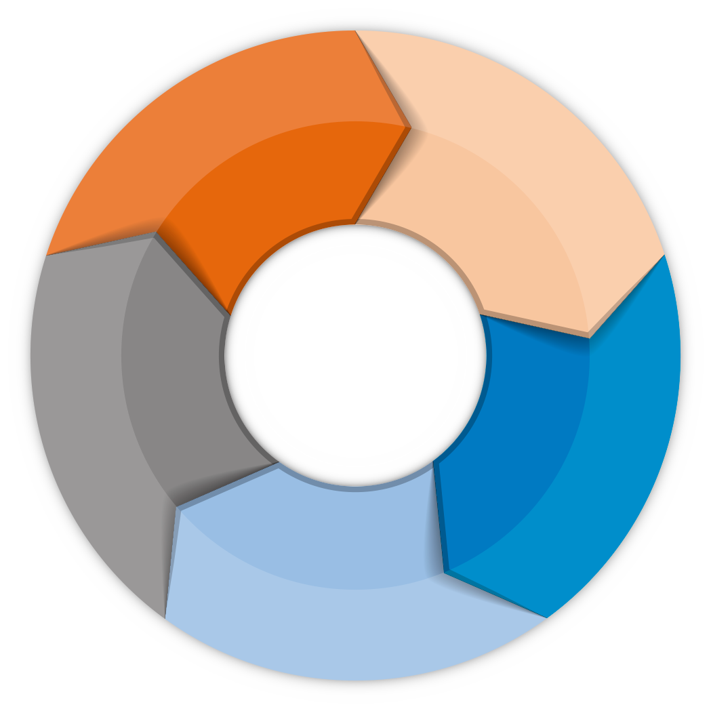
En definitiva…
La NAC es
una enfermedad infecciosa respiratoria aguda que tiene una incidencia que oscila entre 3 y 8 casos por
1.000 habitantes/año.
Streptococcus pneumoniae
es el microorganismo más frecuentemente implicado en la NAC en los adultos, donde está presente en
el 30-35% de
los casos.
La presencia
de ciertas enfermedades aumenta el riesgo
de ENI y de sus complicaciones destacando, desde
el punto de vista neumológico,
el tabaquismo y
las enfermedades respiratorias crónicas.
El 40% de
los pacientes con NAC requieren ingreso hospitalario y alrededor del 10% necesitan ser admitidos en
una Unidad de Cuidados
Intensivos
(UCI).
Las formas más graves de infección neumocócica se incluyen en ENI que agrupa
a los casos de bacteriemia (asociadas o no a neumonía), meningitis, pleuritis, artritis, peritonitis primaria y
pericarditis.

Slide 11
Pregunta 3
¿Cuál crees que ha sido la tendencia en mortalidad por la neumonía neumocócica en España?
Ha descendido un 20% en los últimos 5 años.
Ha descendido un 5% en los últimos 5 años.
Se mantiene constante en el tiempo.
Durante los últimos 5 años no sólo se ha estancado sino que va en aumento.

Slide 12
Mortalidad por neumonía neumocócica en España⁽¹⁾
1. Instituto Nacional de Estadística (INE) www.ine.es

Slide 13

Las muertes por neumonía son
4 veces más numerosas que las causadas por accidentes de tráfico¹
En España,
8.445 fallecimientos por neumonía en 2014,¹
>110.000
hospitalizaciones*²
  Media de 13 días
  más de 5.000€ por persona hospitalizada³
*115.723 hospitalizaciones en el año 2014³
Instituto Nacional de Estadística. Defunciones según causa de muerte 2014.
Instituto Nacional de Estadística. Encuesta de morbilidad hospitalaria.
Gil-Prieto R, et al. Vaccine. 2011.

Slide 14
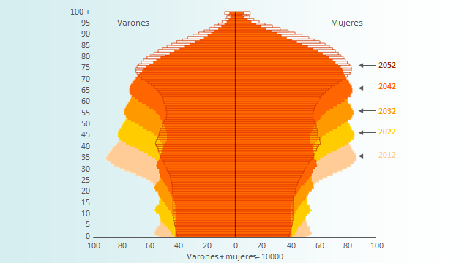
El problema demográfico en España
España será en 2050 el tercer país más envejecido del mundo⁽¹⁾
En España, la población mayor de 50 años está formada actualmente por casi 17 millones de personas, lo que supone más del 36% de la población total⁽²⁾.
La población mayor de 50 años representará más del 50% de la población total en 2050, de ellos, el 70% tendrá más de 65 años, dando lugar a una población muy envejecida⁽³⁾.
1.United Nations. Department of Economic and Social Affairs. Population Division. Profiles of Ageing 2013.
2.Instituto Nacional de estadística. Proyecciones de población a corto plazo. Resultados detallados: Población residente en España a 1 de enero, por sexo, edad y año. INE. 2014
3.Instituto Nacional de Estadística. Proyecciones de población a largo plazo. 2012-2052. Población residente en España a 1 de enero por sexo, edad y año. INE

Slide 15
Consecuencias de la cronicidad ⁽¹⁾
Inmunosenescencia
+
Comorbilidades asociadas⁽²⁻⁵⁾
Mayor riesgo de gravedad
de enfermedades infecciosas
y mayor fragilidad
Es el momento de consolidar la vacunación en adultos, en términos de prevención y envejecimiento activo y saludable⁽¹⁾
1-Estrategia para el Abordaje de la Cronicidad en el Sistema Nacional de Salud. Ministerio de Sanidad, Servicios Sociales e Igualdad. 2012.
2. Aspinall R. Challenges for vaccination in the elderly Giud, et al. Immunity & Ageing. 2007; 4:9
3. High KP, et al. A New Paradigm for Clinical Investigation of Infectious Syndromes in Older Adults: Assessment of Functional Status as a Risk Factor and Outcome Measure. Clinical Infectious Diseases. 2005:40
4. Htwe TH, et al. Infection in the elderly. Infect Dis Clin N Am. 2007; 21(3):711-43
5. Mody L, et al. Assessment of Pneumonia in Older Adults: Effect of Functional Status. J Am Geriatr Soc 2006, 54(7):1062-1067

Slide 16
Pregunta 4
¿Cuál crees que es el riesgo de nuestro paciente de padecer una neumonía neumocócica?
No hay riesgo de neumonía neumocócica ya que no es un paciente inmunodeprimido.
Presenta un riesgo bajo.
Presenta un riesgo medio.
Presenta un riesgo alto.

Slide 17
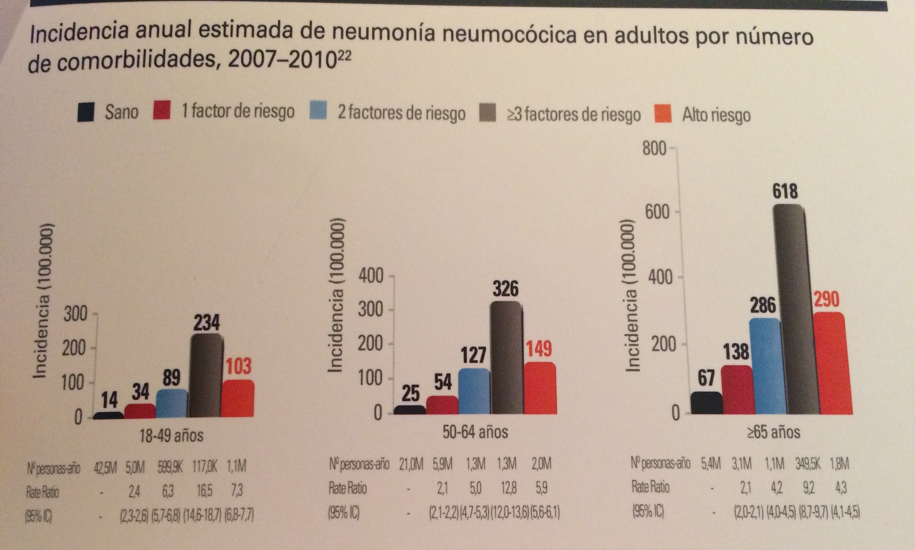
Incidencia anual de neumonía neumocócica en adultos por número de comorbilidades, 2007-2010
1. Bewick T, et al. Thorax. 2012. 2. Ochoa-Gondar O, et al. BMC Public Health. 2008. 3. Gil-Prieto R, et al. Hum Vaccin Immunother. 2016.

Slide 18
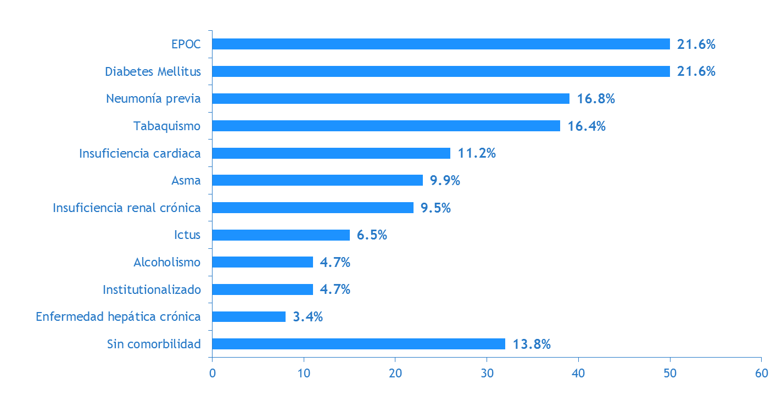
La enfermedad respiratoria crónica es la enfermedad subyacente más frecuente en los pacientes hospitalizados con NN.
Estudio CAPA, 2011-2015
Menéndez R. et al. Abstract accepted to be presented at ECCMID 2015

Slide 19
Pregunta 5
¿Sólo la edad justificaría plantear una estrategia de vacunación antineumocócica en nuestro paciente?
No, ya que la edad por sí sola no es un factor de riesgo independiente.
Sí, ya que la edad por sí sola sí es un factor de riesgo independiente.
Sí, sí está asociada a comorbilidad.
No, aunque esté asociada a comorbilidad.

Slide 20

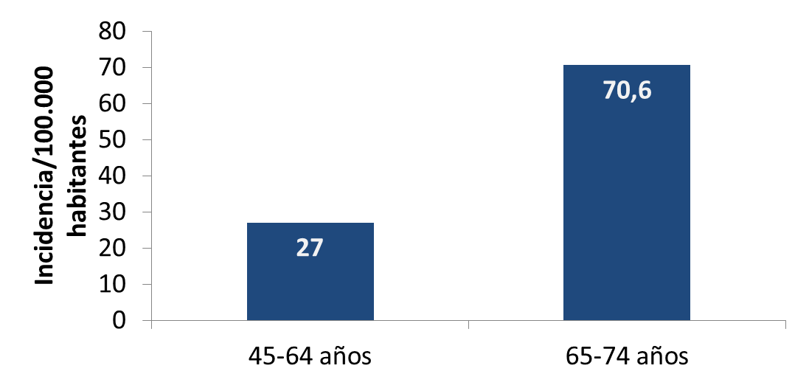
La edad es un factor de riesgo independiente para la neumonía neumocócica^{(1,2)}
x2,6
  Adultos 18-64 años
  5,8 casos/100.000
  habitantes³
  Adultos ≥65 años
  39,9 casos/100.000
  habitantes³
1. Bewick T, et al. Thorax. 2012. 2. Ochoa-Gondar O, et al. BMC Public Health. 2008. 3. Gil-Prieto R, et al. Hum Vaccin Immunother. 2016.

Slide 21

¿Quién podría beneficiarse de la vacunación?
Enfermedades crónicas
y otros
Edad
Redondo. I Rivero, D. Vargas, E, et al. Vacunación frente a la Neumonía Adquirida en la Comunidad del adulto. Posicionamiento del Grupo Neumoexpertos en Prevención. Semergen. 2016; 42 (7); 464-75.
Shea KM, et al. Open Forum Infect Dis. 2014.
Sicras-Mainar A, et al. BMC Infect Dis. 2012.
Almirall J, et al. Eur Respir J. 2008.
Gil-Prieto R, et al. Hum Vaccin Immunother. 2016.
Incidencia de hospitalización por neumonía neumocócica x73 con comorbilidades⁽⁴⁾
Enfermedad respiratoria crónica
(EPOC y asma)⁽¹⁾
Enfermedad cardiovascular crónica⁽¹⁾
Diabetes⁽²⁾
Enfermedad hepática crónica⁽¹⁾
Tabaquismo⁽¹⁾
Antecedentes de neumonía previa⁽³⁾

Slide 22
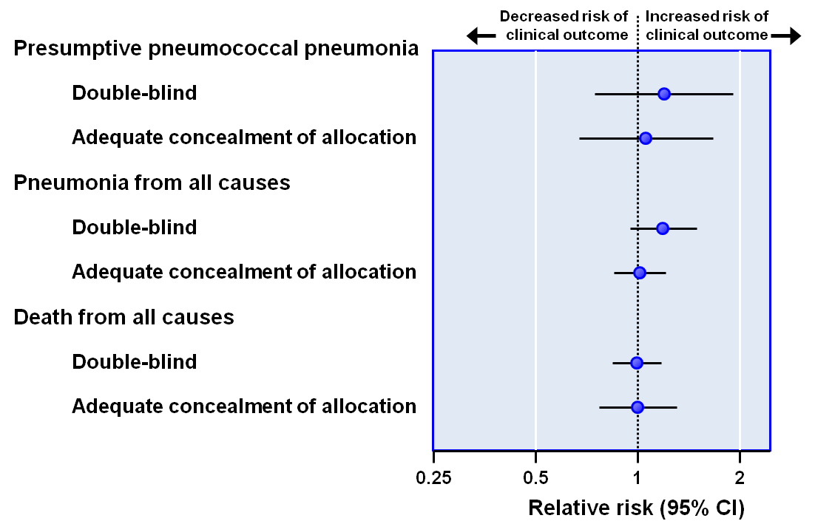
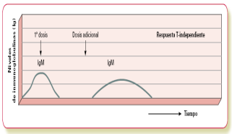
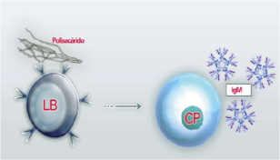
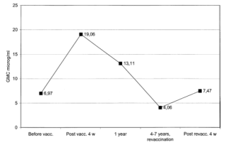
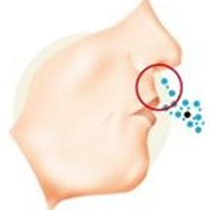
Vacuna polisacárida: sin evidencia de protección frente a neumonía
Niveles de anticuerpos disminuyen progresivamente
Ausencia memoria inmune
(Respuesta T independiente)
Fenómeno de hiporrespuesta
No actúa sobre colonización nasofaríngea
Conaty S, Watson L, Dinnes J, et al. Vaccine. 2004.
Huss A, Scott P, et al. Can Med Assoc J. 2009.
Moberley SA, Holden J, et al. Cochrane Database Syst Rev. 2013
Notes:
Este gráfico es una clara muestra de que, aunque el paciente no refiere síntomas (estadio I) cuando se le exige un poco más de ejercicio, lo tolera mucho peor que el paciente sin EPOC). El estudio correlaciona dicha intolerancia al ejercicio, con signos indirectos de hiperinsuflación dinámica. De hecho, como se aprecia en esta imagen la capacidad inspiratoria (IC) está sensiblemente disminuida en los pacientes con EPOC (círculos negros)

Slide 23
Eficacia clínica de la vacuna antineumocócica conjugada 13
Prevención del primer episodio de NAC neumocócica
producido por los serotipos incluidos
en la vacuna¹
Prevención del primer episodio de NAC neumocócica
no-bacteriémica/no-invasiva producido por los serotipos incluidos
en la vacuna¹
Prevención del primer episodio de ENI producido por los serotipos incluidos
en la vacuna¹
45%
75%
45,6%
p<0,001
p=0,007
p<0,001
Hak E, Grobbee DE, Sanders EAM, et al, Netherlands J Med, 2008;66:378-383.
Bonten MJM, et al. N Eng J Med 2015;372:1114-25

Slide 24
Pregunta 6
¿Cuál sería la pauta de vacunación para prevenir la neumonía en nuestro paciente?
Vacunación con vacuna antineumocócica con conjugada 13.
Solo vacunación antigripal.
Vacunación antigripal más antineumocócica con conjugada 13 y 23 valente.
Vacunación antigripal y antineumocócica con conjugada 13.

Slide 25
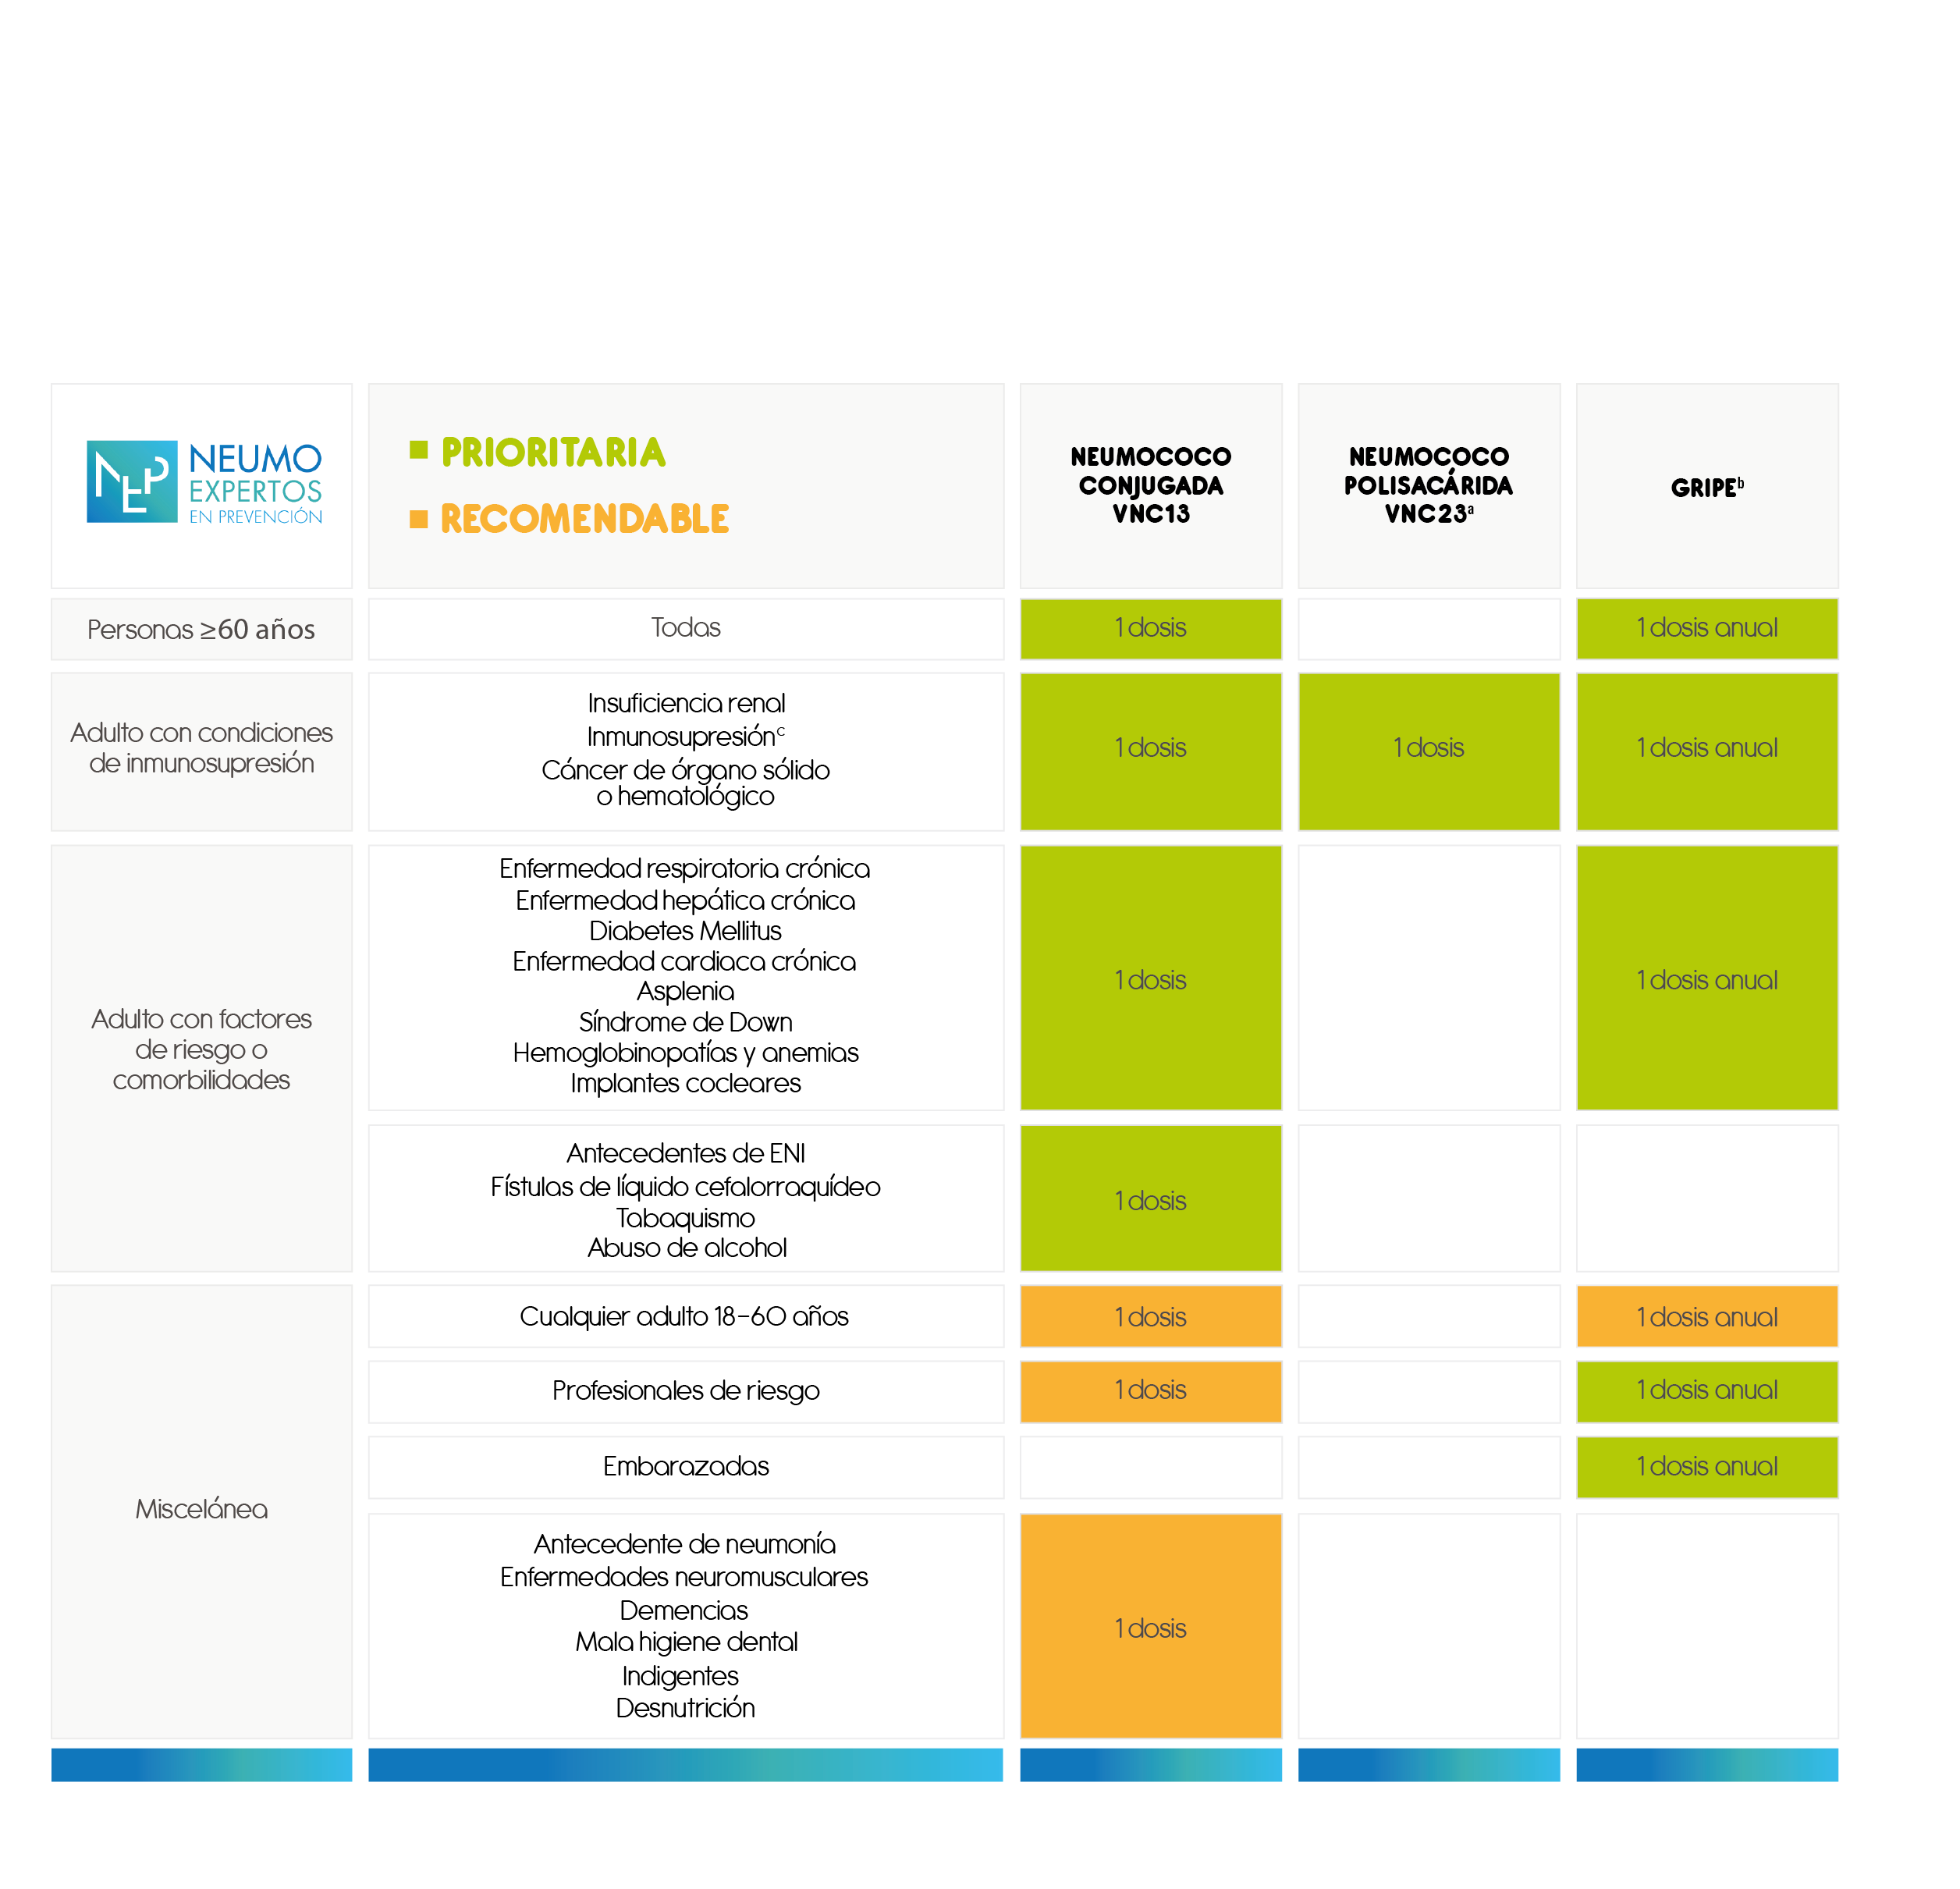
Guía de vacunación frente a la neumonía adquirida en la comunidad en el adulto⁽¹⁾
1. Redondo. I Rivero, D. Vargas, E, et al. Vacunación frente a la Neumonía Adquirida en la Comunidad del adulto. Posicionamiento del Grupo Neumoexpertos en Prevención. Semergen. 2016; 42 (7); 464-75

Slide 26
Guía de vacunación frente a la neumonía adquirida en la comunidad en el adulto⁽¹⁾
Cuando la coincidencia entre los virus circulantes y los vacunales es alta, la vacuna previene entre el 70 y el 90 % de la gripe en sujetos sanos menores de 65 años.⁽¹⁾
En personas mayores de 65 años y personas con enfermedades crónicas es
efectiva en la prevención de complicaciones derivadas de la gripe.⁽¹⁾
Se pueden evitar un 50 a 60% de hospitalizaciones y el 80% de fallecimientos derivados de estas complicaciones. ⁽¹⁾
En estos grupos, la eficacia para prevenir la enfermedad es de un 30 a un 40%, pero es importante tener en cuenta que, aunque se pueda adquirir la infección, la enfermedad será con mucha probabilidad menos grave si ha habido vacunación anterior. ⁽¹⁾
1. Redondo. I Rivero, D. Vargas, E, et al. Vacunación frente a la Neumonía Adquirida en la Comunidad del adulto. Posicionamiento del Grupo Neumoexpertos en Prevención. Semergen. 2016; 42 (7); 464-75.

Slide 27
Guía de vacunación frente a la neumonía adquirida en la comunidad en el adulto⁽¹⁾
CONSENSO NEP
Vacunación prioritaria⁽¹⁾
Vacunación recomendable⁽¹⁾
Beneficio individual del sujeto.
Beneficio de salud pública.
Beneficio teórico de la vacunación con la indicación de vacunación individualizada.
1. Redondo. I Rivero, D. Vargas, E, et al. Vacunación frente a la Neumonía Adquirida en la Comunidad del adulto. Posicionamiento del Grupo Neumoexpertos en Prevención. Semergen. 2016; 42 (7); 464-75.

Slide 28
Resumen
La NAC es una de las principales causas de muerte en el mundo (11ª en España).
Con una incidencia de 4,63 por 1.000, que aumenta con la edad.
El Streptococcus pneumoniae es el principal agente causal en NAC del adulto.
La presencia de comorbilidad aumenta el riesgo de ENI.
Medidas preventivas mediante inmunización activa:
  Vacuna antigripal.
  Vacuna antineumocócica.
Pauta:
  Antigripal estacional.
  VC13.
  VC13 seguida VP23 (inmunodeprimidos).

Slide 29
